Slide 1
Modelos de Coherencia
Jose Emilio Martinez Urgelles
Universidad Cooperativa de Colombia
12/04/2025
Sistemas Distribuidos

Slide 2
Ejercicios de Implementacion

Slide 3

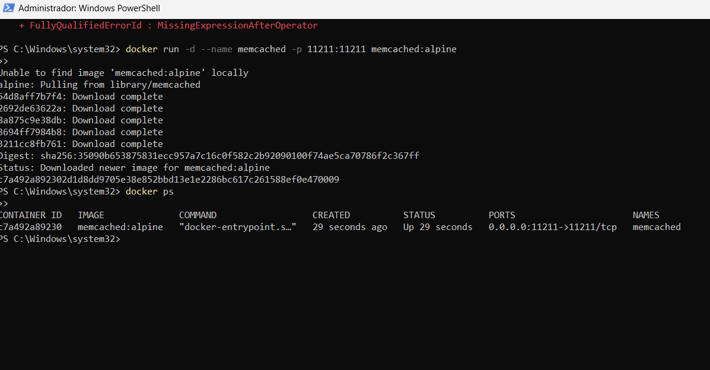
Pruebas de Implementacion
Desplegar Memcached en Docker
docker run -d \
--name memcached \
-p 11211:11211 \
memcached:alpine
Verificación (opcional):
echo -e "set mykey 0 900 4
test" | nc localhost 11211
echo -e "get mykey" | nc localhost 11211

Slide 4
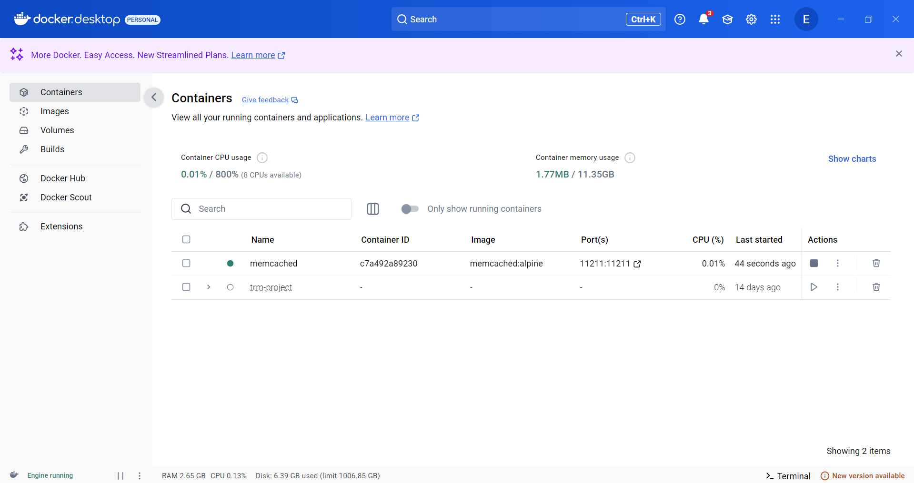
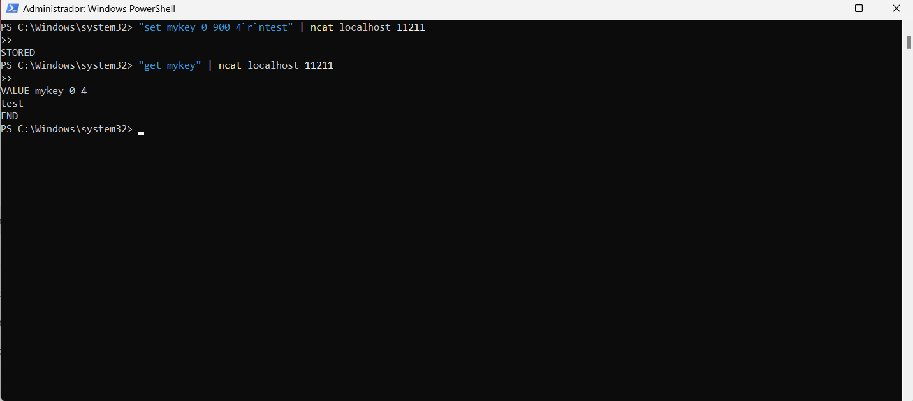
Verificacion

Slide 5
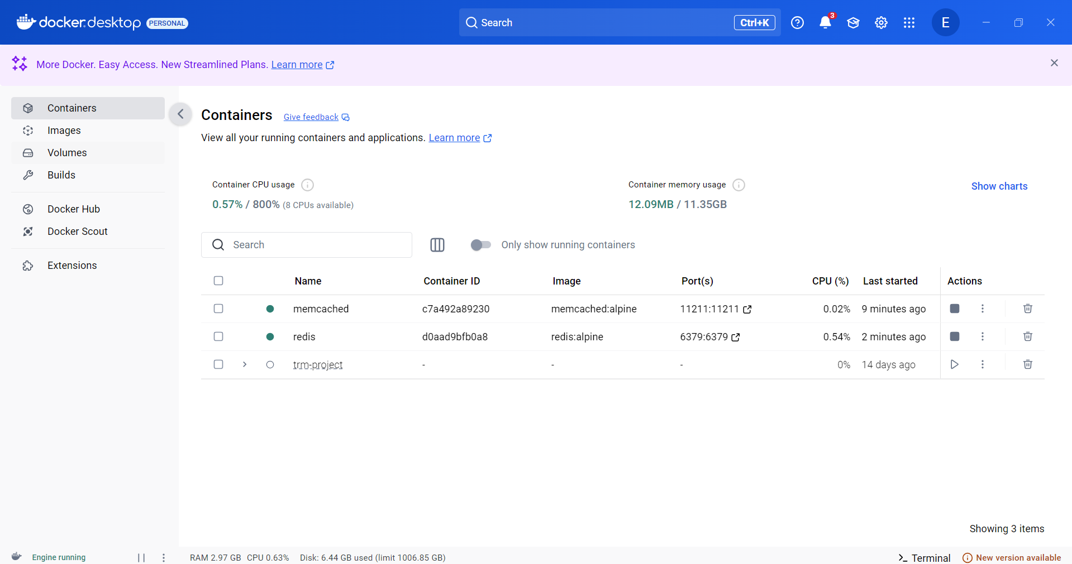
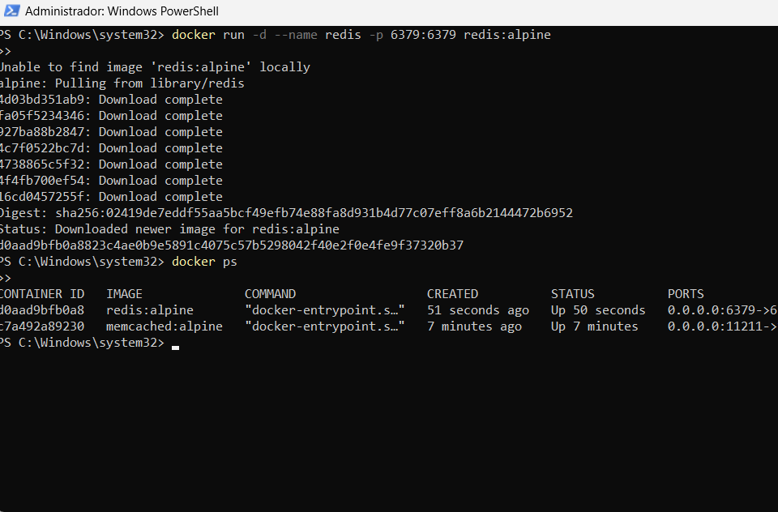
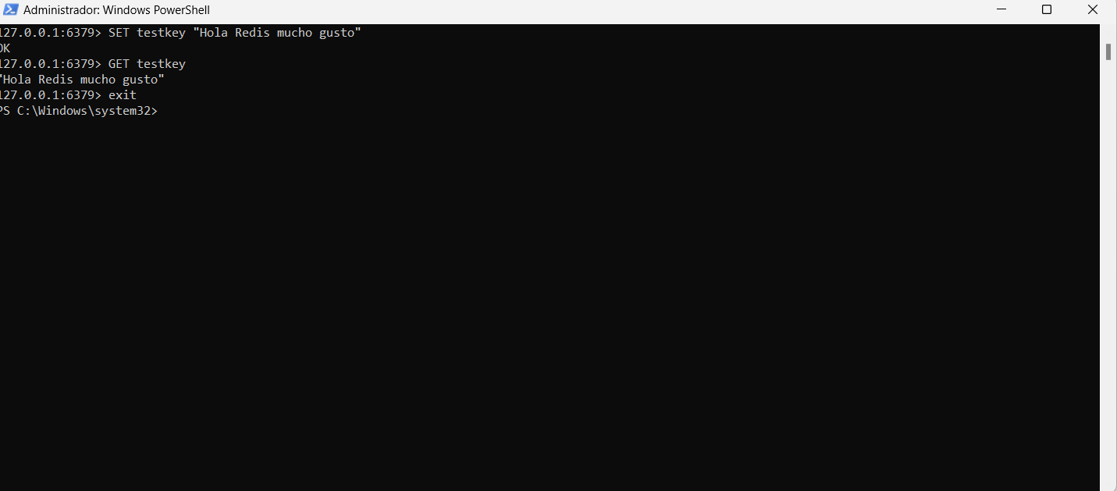
Prueba de Implementacion
Desplegar Redis en Docker
docker run -d \
--name redis \
-p 6379:6379 \
redis:alpine
Verificación (opcional):
docker exec -it redis redis-cli
> SET testkey "Hello Redis"
> GET testkey
Verificacion

Slide 6
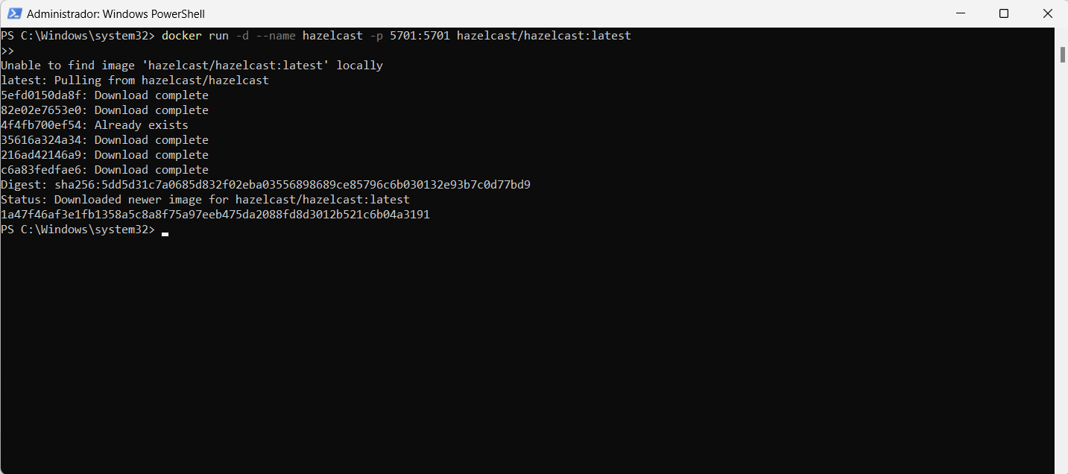
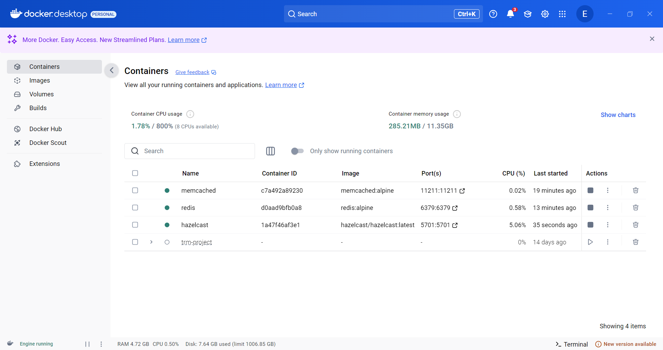
Prueba de Implementacion
Desplegar Hazelcast en Docker (modo standalone)
docker run -d \
--name hazelcast \
-p 5701:5701 \
hazelcast/hazelcast:latest
Verificación (opcional): Visita http://localhost:5701 (requiere abrir puerto y configurar el dashboard si se desea habilitar la interfaz web).

Slide 7
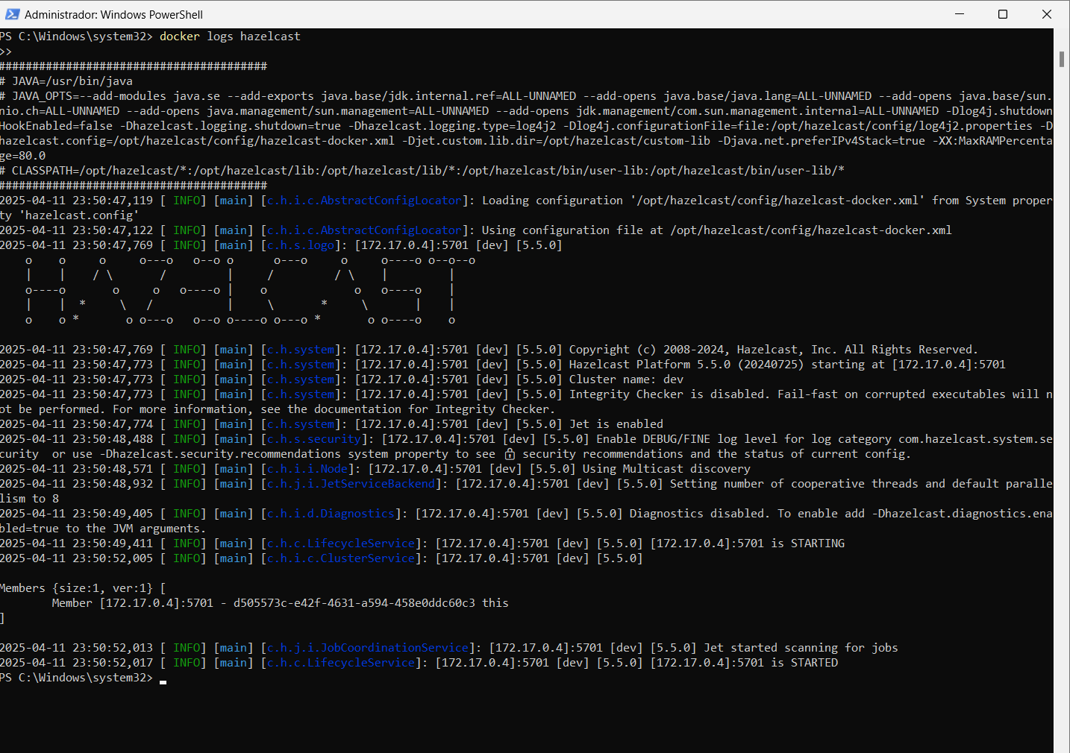
Verificacion

Slide 8
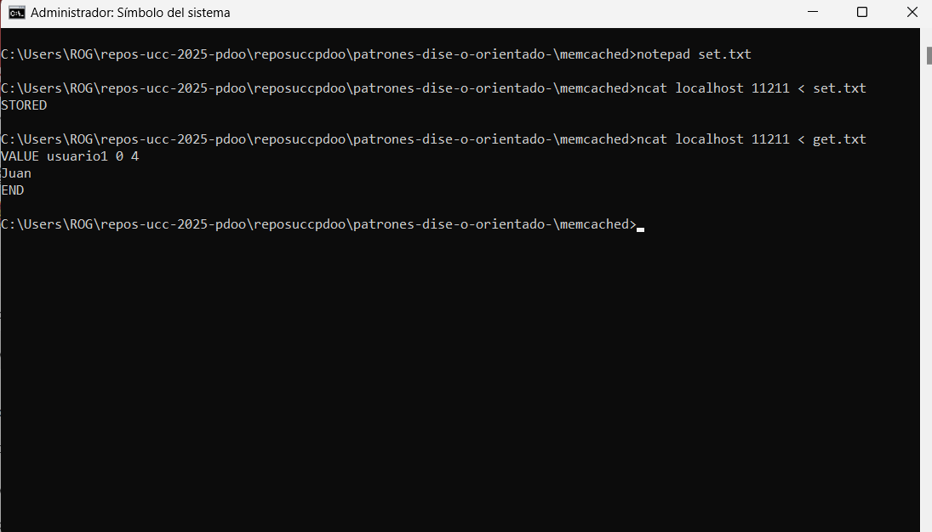
Guardar y recuperar un valor simple
echo -e "set usuario1 0 900 5
Juan" | nc localhost 11211
echo -e "get usuario1" | nc localhost 11211
Prueba de Implementacion

Slide 9
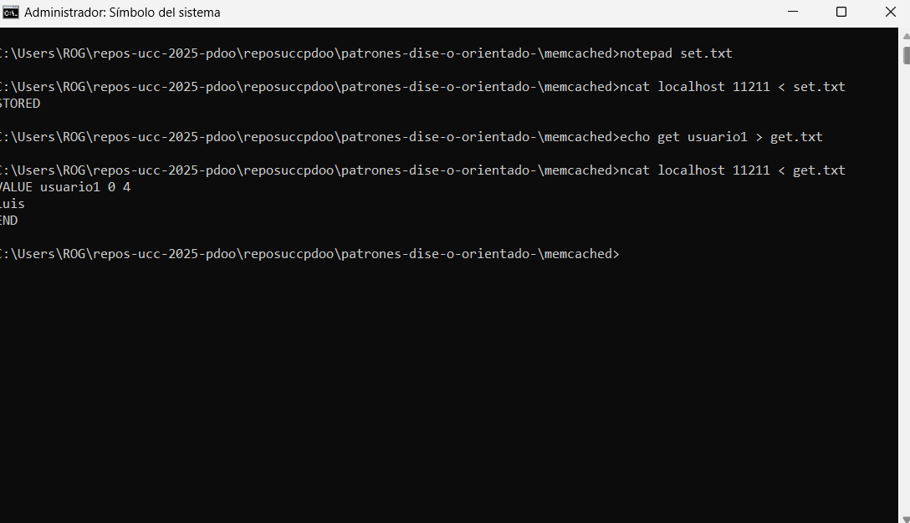
Sobrescribir un valor existente
echo -e "set usuario1 0 900 4
Luis" | nc localhost 11211
echo -e "get usuario1" | nc localhost 11211
Prueba de Implementacion

Slide 10
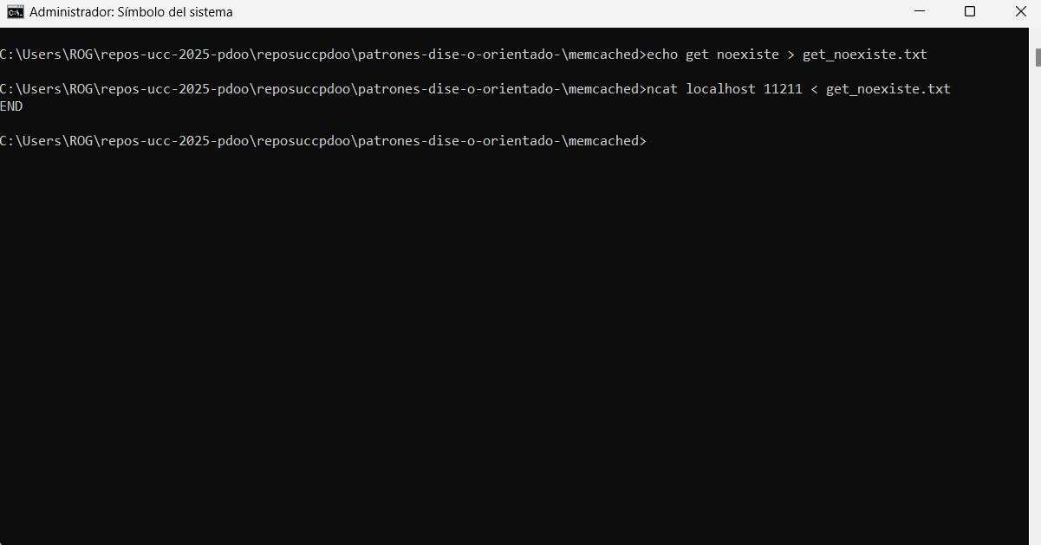
Prueba de Implementacion
Comprobar comportamiento ante clave inexistente
echo -e "get noexiste" | nc localhost 11211

Slide 11
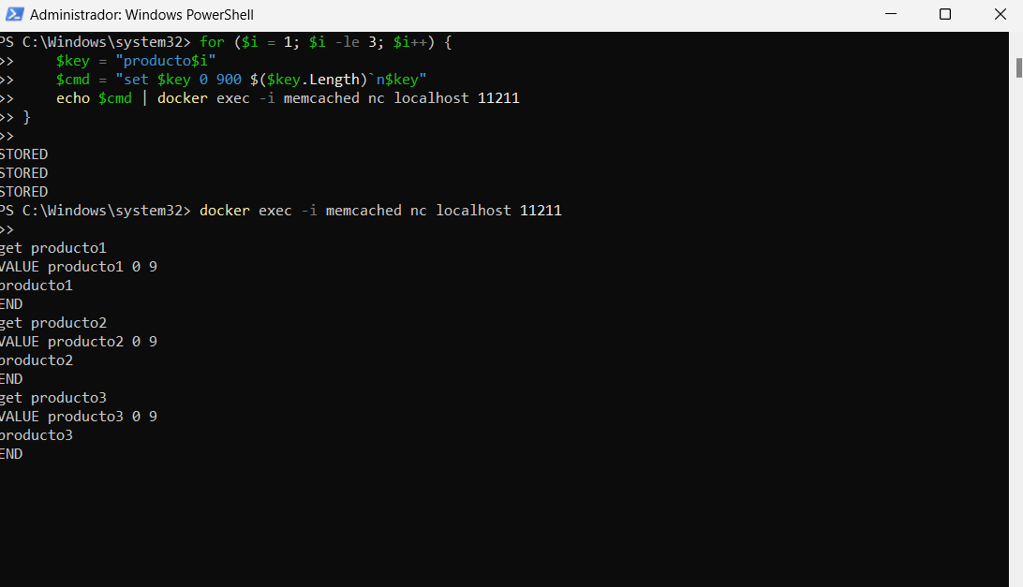
Agregar múltiples claves
for i in $(seq 1 3); do echo -e "set producto$i 0 900 8
producto$i" | nc localhost 11211; done
Prueba de Implementacion

Slide 12
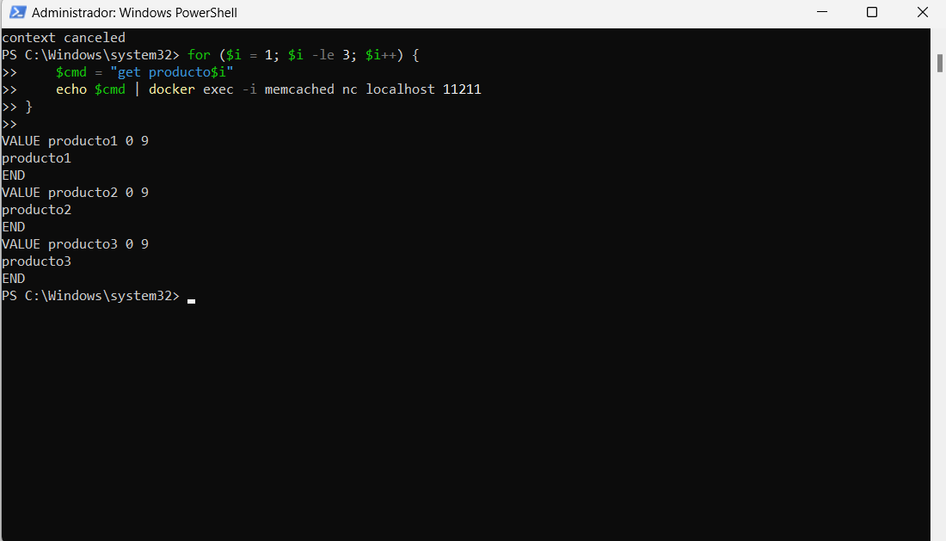
Verificar múltiples valores
for i in $(seq 1 3); do echo -e "get producto$i" | nc localhost 11211; done
Prueba de Implementacion

Slide 13
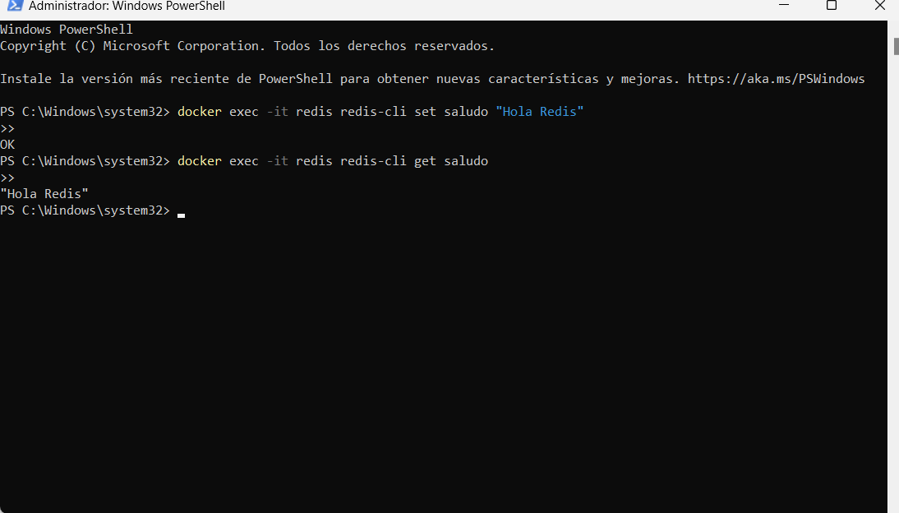
Set y Get de una clave
docker exec -it redis redis-cli set saludo "Hola Redis"
docker exec -it redis redis-cli get saludo
Prueba de Implementacion

Slide 14
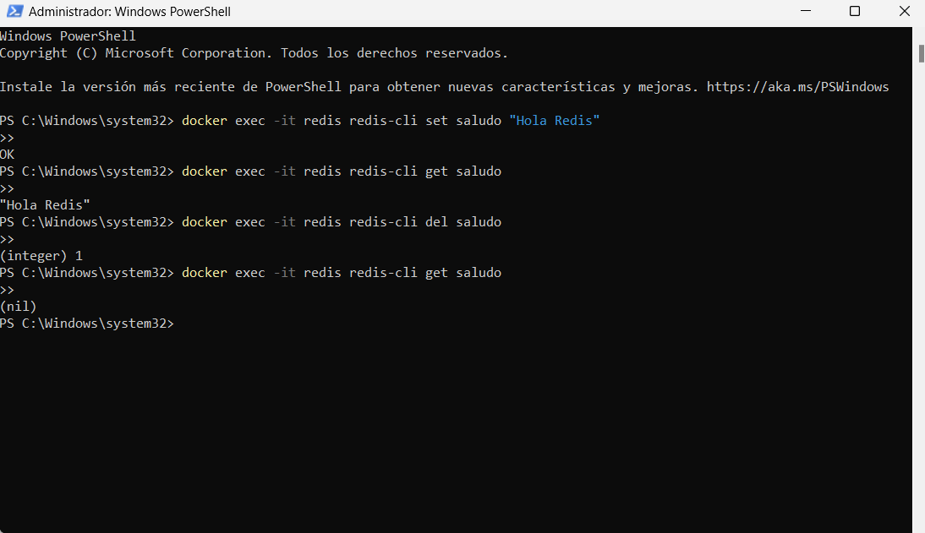
Eliminar una clave y confirmar su eliminación
docker exec -it redis redis-cli del saludo
docker exec -it redis redis-cli get saludo
Prueba de Implementacion y verificacion

Slide 15
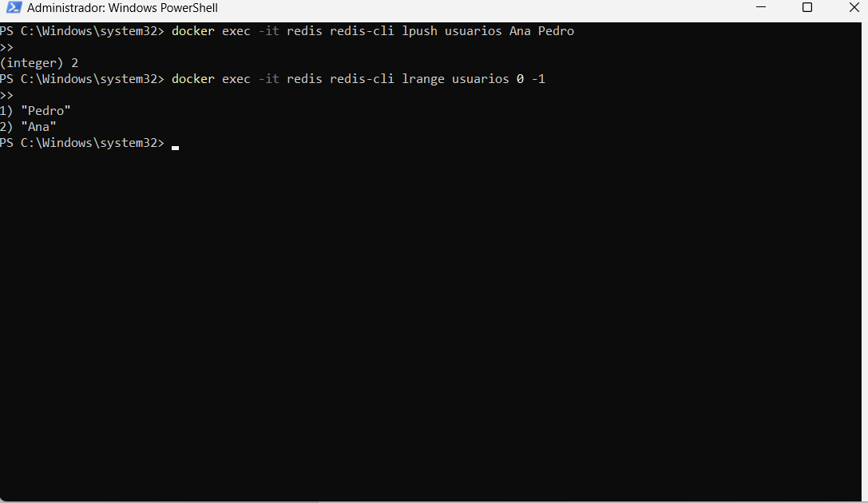
Uso de listas
docker exec -it redis redis-cli lpush usuarios Ana Pedro
docker exec -it redis redis-cli lrange usuarios 0 -1
Prueba de Implementacion

Slide 16
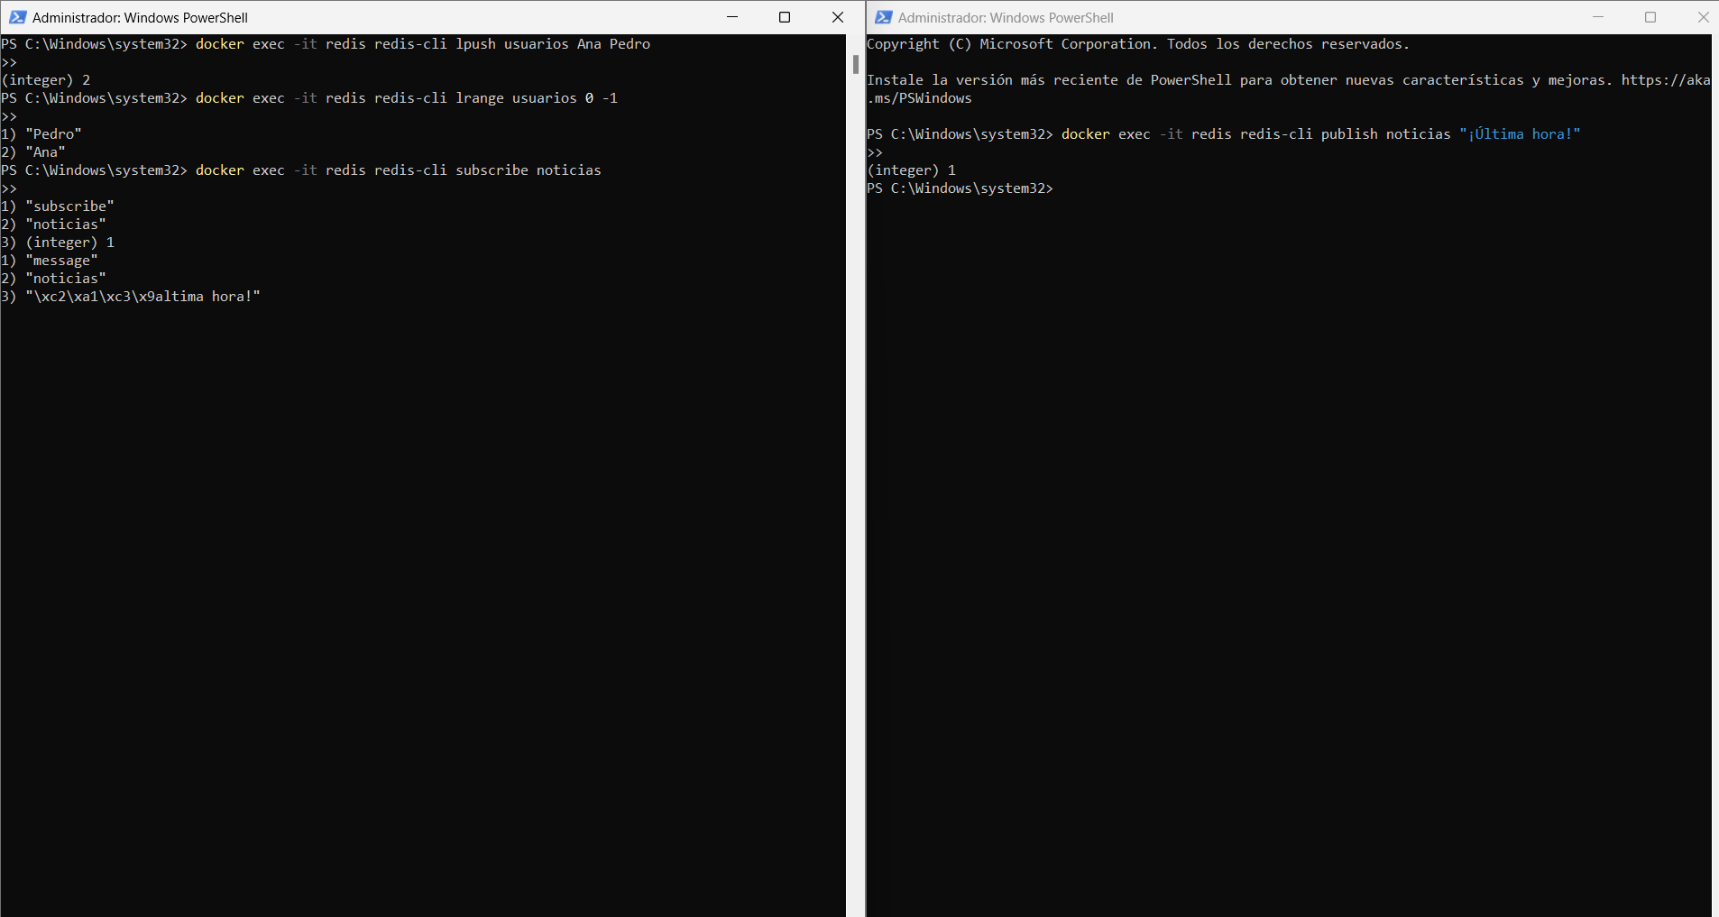
Publicar y suscribirse a un canal
# En una terminal
redis-cli subscribe noticias
# En otra terminal
redis-cli publish noticias "¡Última hora!"
Prueba de Implementacion

Slide 17
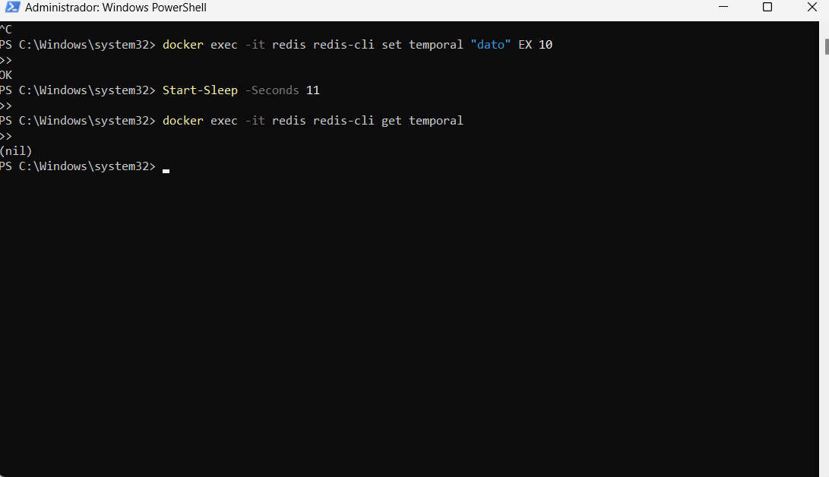
Expirar una clave tras 10 segundos
docker exec -it redis redis-cli set temporal "dato" EX 10
sleep 11
docker exec -it redis redis-cli get temporal
Prueba de Implementacion

Slide 18
Verificar si el contenedor está en ejecución
docker logs hazelcast | grep 'Members'
Prueba Implementacion

Slide 19
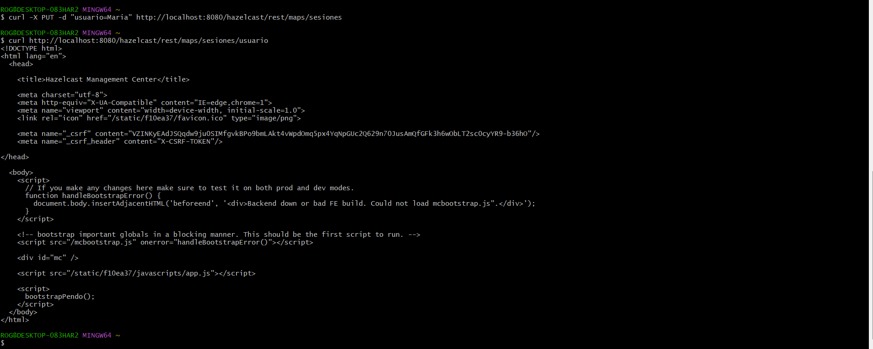
Descargar cliente CLI para conectar vía REST (requiere curl)
curl http://localhost:5701/hazelcast/rest/maps/sesiones -X PUT -d "usuario=Maria"
curl http://localhost:5701/hazelcast/rest/maps/sesiones/usuario
Prueba de Implementacion

Slide 20
Insertar múltiples pares clave-valor
for i in {1..3}; do curl -X PUT -d "valor$i" http://localhost:5701/hazelcast/rest/maps/datos/clave$i; done
Prueba de Implementacion

Slide 21
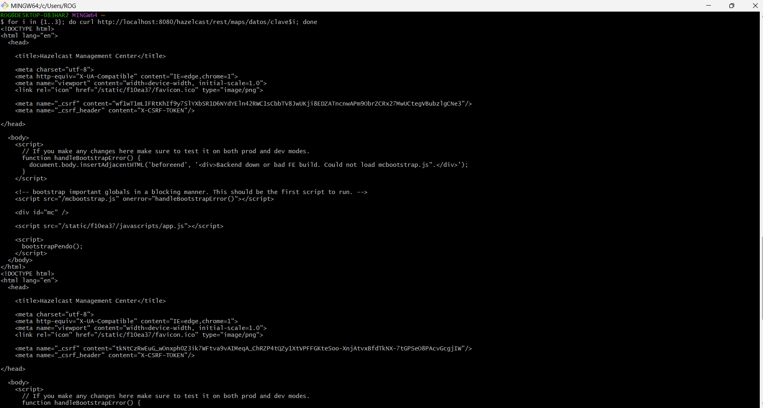
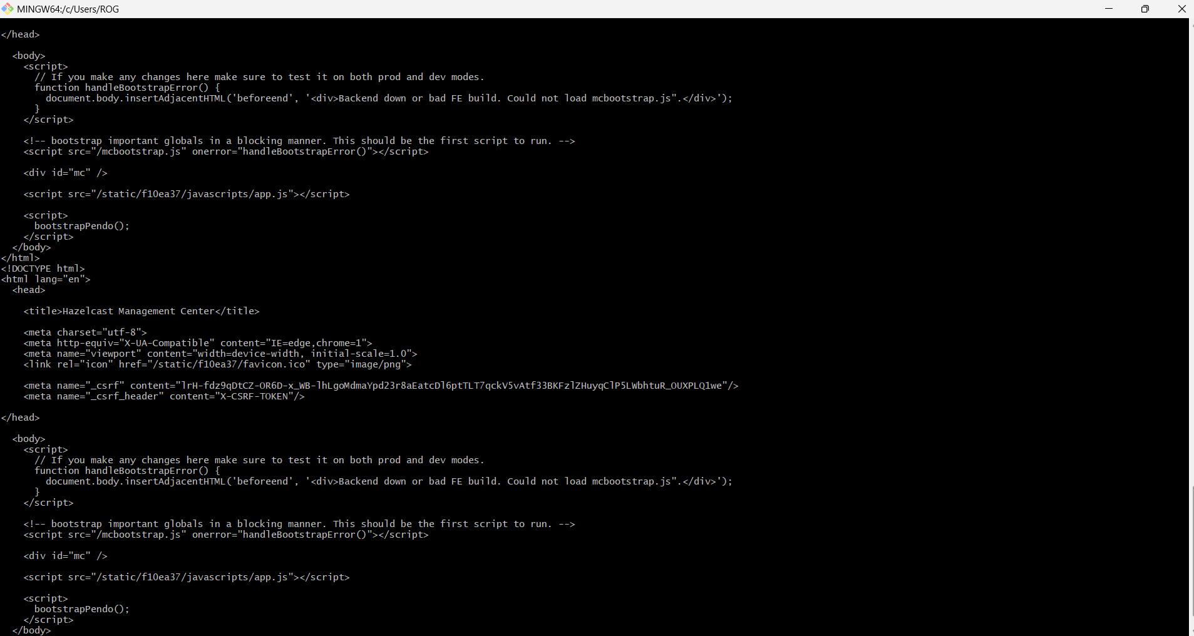
Verificar consistencia recuperando claves
for i in {1..3}; do curl http://localhost:5701/hazelcast/rest/maps/datos/clave$i; done
Prueba de Implementacion

Slide 22
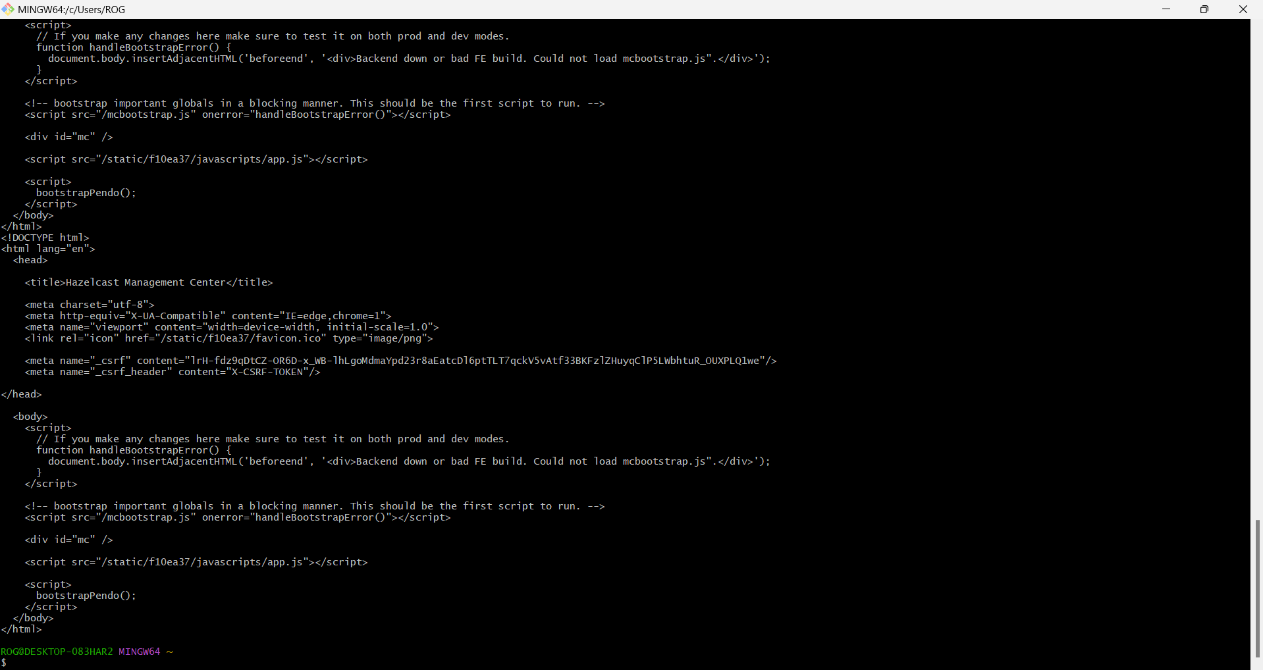

Slide 23
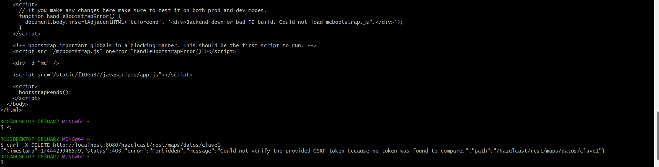
Eliminar una clave
curl -X DELETE http://localhost:5701/hazelcast/rest/maps/datos/clave1
Prueba de Implementacion

Slide 24
Link Repositorio
https://github.com/ElCubaX/patrones-dise-o-orientado-/tree/main/memcached

